Slide 1
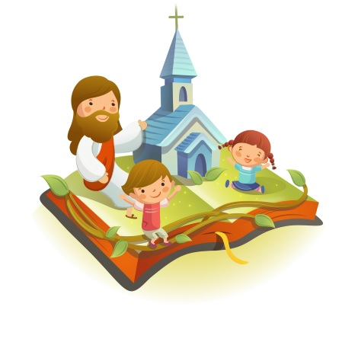
✠VUI HỌC KINH THÁNH✠
GIÁNG SINH
AN LÀNH
MỪNG KÍNH THÁNH GIA THẤT

Slide 2
✠ TIN MỪNG CHÚA GIÊ-SU KI-TÔ
THEO THÁNH LU-CA✠
Hằng năm, cha mẹ Đức Giê-su trẩy hội đền Giê-ru-sa-lem mừng lễ Vượt Qua.

Slide 3
Khi Người được mười hai tuổi, cả gia đình cùng lên đền, như người ta thường làm trong ngày lễ.

Slide 4
Xong kỳ lễ, hai ông bà trở về, còn cậu bé Giê-su thì ở lại Giê-ru-sa-lem, mà cha mẹ chẳng hay biết.

Slide 5
Ông bà cứ tưởng là cậu về chung với đoàn lữ hành, nên sau một ngày đường, mới đi tìm kiếm giữa đám bà con và người quen thuộc.

Slide 6
Không thấy con đâu, hai ông bà trở lại Giê-ru-sa-lem mà tìm.

Slide 7
Không thấy con đâu, hai ông bà trở lại Giê-ru-sa-lem mà tìm.

Slide 8
Sau ba ngày, hai ông bà mới tìm thấy con trong Đền Thờ, đang ngồi giữa các bậc thầy, vừa nghe họ, vừa đặt câu hỏi.

Slide 9
Ai nghe cậu nói cũng kinh ngạc về trí thông minh và những lời đối đáp của cậu.

Slide 10
Khi thấy con, hai ông bà sửng sốt, và mẹ Người nói với Người: “Con ơi, sao con lại làm cho cha mẹ như thế ?

Slide 11
Con thấy không, cha con và mẹ đây đang phải cực lòng tìm con!”

Slide 12
Người thưa: “Sao cha mẹ lại tìm con ? Cha mẹ không biết là con có bổn phận ở nhà của Cha con sao ?”

Slide 13
Nhưng ông bà không hiểu lời Người vừa nói.

Slide 14
Sau đó, Người đi xuống cùng với cha mẹ, trở về Na-da-rét và hằng vâng phục các ngài.

Slide 15
Riêng mẹ Người thì hằng ghi nhớ tất cả những điều ấy trong lòng.

Slide 16
Còn Đức Giê-su ngày càng thêm khôn ngoan,

Slide 17
thêm cao lớn và thêm ân nghĩa trước mặt Thiên Chúa và người ta. ĐÓ LÀ LỜI CHÚA

Slide 18
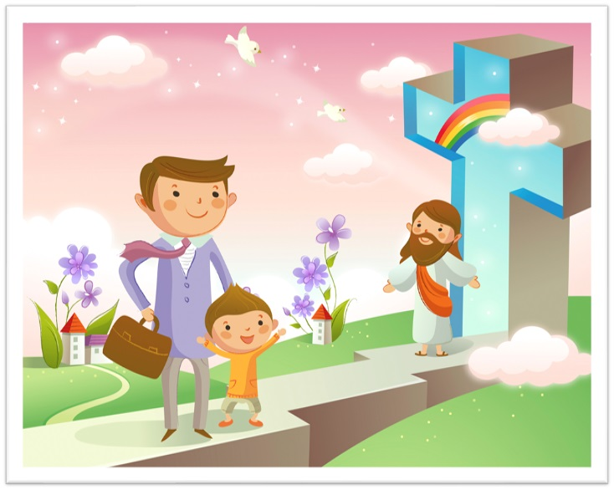
HÃY
TÌM
KIẾM
NƯỚC
CHÚA
TRƯỚC
MỌI
SỰ
NGƯỜI
SẼ
LO
CHO
TÌM Ô CHỮ

Slide 19
1
K | H | Ô | N | N | G | O | A | N
 |  | M | Ư | Ờ | I | H | A | I
 |  | N | A | D | A | R | É | T
 |  | L | Ê | N | Đ | Ề | N
 | T | Ì | M | K | Ì | Ế | M
 |  |  | Đ | Ề | N | T | H | Ờ
 | B | Ậ | C | T | H | Ầ | Y
HÀNG
DỌC
2
3
4
5
6
7
6. ĐỨC MẸ VÀ THÁNH GIUSE TÌM THẤY ĐỨC GIÊ-SU Ở ĐÂU?
3. SAU KHI TÌM ĐƯỢC ĐỨC GIÊ-SU, GIA ĐÌNH THÁNH GIA TRỞ VỀ ĐÂU?
5. KHI KHÔNG THẤY ĐỨC GIÊ-SU, CHA MẸ NGƯỜI ĐÃ LÀM GÌ?
1. SAU KHI TRỞ VỀ TỪ GIÊ-RU-SA-LEM, CHÚA GIÊ-SU NGÀY CÀNG THÊM ĐIỀU GÌ?
2. SỰ VIỆC TRONG ĐOẠN TIN MỪNG XẢY RA KHI ĐỨC GIÊ-SU BAO NHIÊU TUỔI?
4. KHI NGƯỜI ĐƯỢC MƯỜI HAI TUỔI, CẢ GIA ĐÌNH CÙNG ĐI ĐÂU?
7. KHI ĐỨC MẸ VÀ THÁNH GIUSE TÌM THẤY ĐỨC GIÊ-SU, ĐỨC GIÊSU ĐANG NGỒI GIỮA NHỮNG AI?

Slide 20
K | H | Ô | N | N | G | O | A | N
 |  | M | Ư | Ờ | I | H | A | I
 |  | N | A | D | A | R | É | T
 |  | L | Ê | N | Đ | Ề | N
 | T | Ì | M | K | Ì | Ế | M
 |  |  | Đ | Ề | N | T | H | Ờ
 | B | Ậ | C | T | H | Ầ | Y

Slide 21
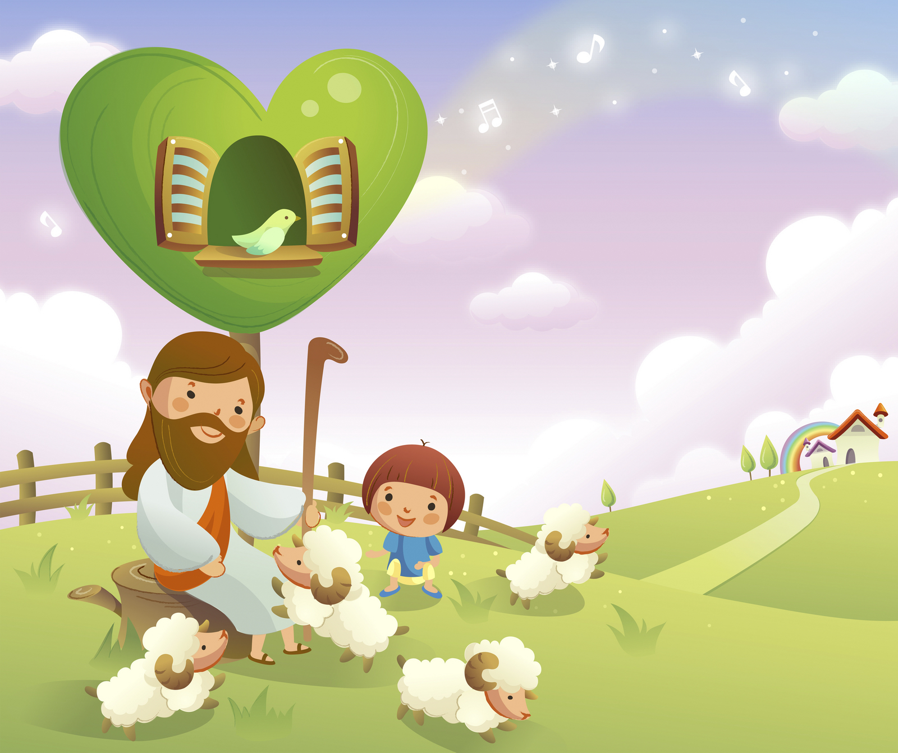
Học với Giê-su - Học cùng Giê-su
TRẮC NGHIỆM

Slide 22
1. GIA ĐÌNH NA-DA-RÉT GỒM NHỮNG AI?
A
Chúa Cha, Đức Mẹ, Chúa Giê-su
B
Thánh Giu-se, Đức Mẹ, Chúa Giê-su
B
Thánh Giu-se, Đức Mẹ, Chúa Giê-su
C
Chúa Cha, Chúa Con, Chúa Thánh Thần
D
Cả 5 người trên
Đáp án

Slide 23
2. ÔNG THÁNH GIU-SE đã làm gương sáng nào cho gia đình?
A
Chăm chỉ
B
Người cha tuyệt vời
C
Người chồng mẫu mực
D
Tất cả phương án trên
D
Tất cả phương án trên
Đáp án

Slide 24
3. THEO GIÁO LÝ CÔNG GIÁO, GIA ĐÌNH LÀ GÌ?
A
Một hội thánh tại gia
A
Một hội thánh tại gia
B
Một phần tử nhỏ của hội thánh
C
Bệ phóng đức tin
D
Tất cả phương án trên
Đáp án

Slide 25
4. CHÚA GIÊ-SU KHI CÒN Ở GIA ĐÌNH LÀ MẪU GƯƠNG CHO THÀNH PHẦN NÀO NOI THEO?
A
Người làm cha
B
Người làm mẹ
C
Người làm con
C
Người làm con
D
Tất cả đều đúng
Đáp án

Slide 26
THIẾU NHI YÊU CHÚA
EM HỌC ĐỨC TÍNH NÀO CỦA CHÚA GIÊ-SU NIÊN THIẾU?

